Slide 1
Modelo do CMM
É um modelo específico para a indústria de software
Um modelo de maturidade é uma coleção estruturada de elementos que descrevem certos aspectos da maturidade de uma organização.

Slide 2
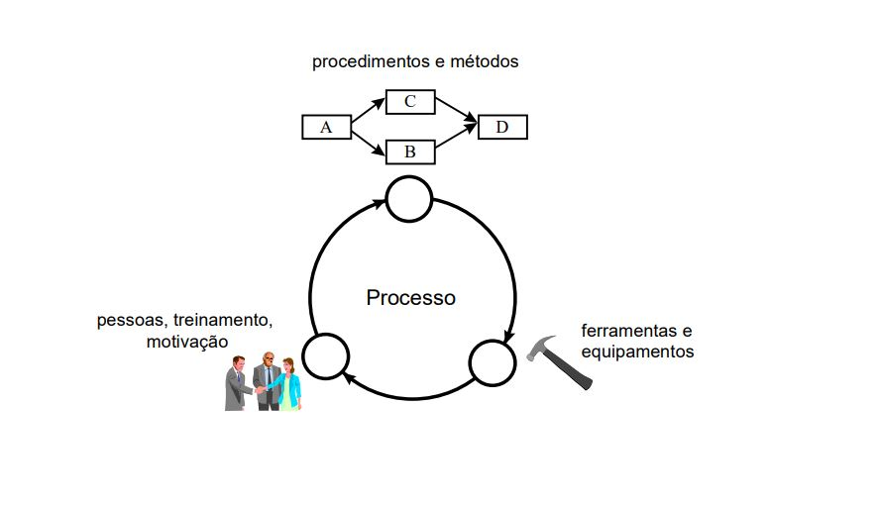
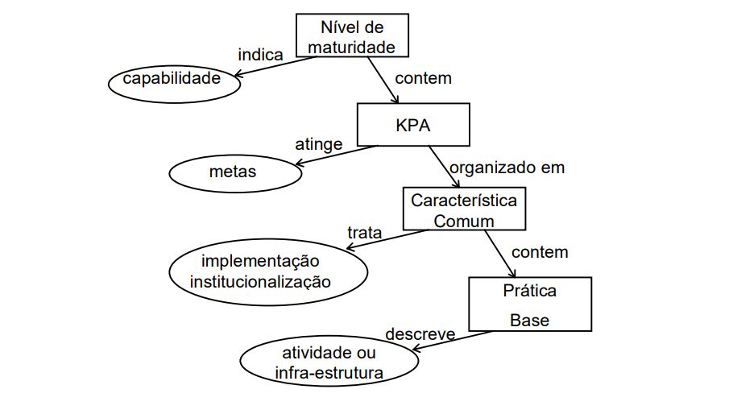
COMPONENTES
PROCESSO

Slide 3
UM MODELO DE MATURIDADE FORNECE, POR EXEMPLO:
Um ponto de partida
Os benefícios dos usuários em experiências anteriores
Um vocabulário comum e uma visão compartilhada
Um framework para priorizar ações
Uma forma de definir as melhorias mais significativas para uma organização

Slide 4
UTILIZAÇÃO DO CMM
Um modelo de maturidade pode ser usado como base para avaliar diferentes organizações e estabelecer comparações.
O modelo descreve a maturidade da empresa baseado nos projetos que ela está desenvolvendo e nos clientes relacionados.

Slide 5
VANTAGENS
Reflete em que medida ele pode ser definido, gerenciado, medido, controlado e executado de maneira eficaz.
Condição indispensável para a implantação e sucesso de um programa de melhoria

